Slide 1
智能便签APP——负责人：杨玉杏

Slide 2
前言
你是否也遇到过当要及时记录某个要点是无法及时记录而错过重点的时候？是否有用笔记记录信息或手绘表格后，需要转录电子版而需要花长时间的重新打字编辑和绘制，无从下手的时候？在需要快速理解某句外文，而不能及时找到相应的工具或在需要翻译语言给他人理解时，措手不及的时候？
本产品至于通过运用相关的人工智能价值，使用户在办公学习记录时达到更加便捷和使用的效果。

Slide 3
产品基本介绍

Slide 4
产品目标与核心
本产品至于通过运用相关的人工智能价值，使用户在办公学习记录时达到更加便捷和使用的效果。快速将语音转文字记录需要的笔记，手写文字实现笔记电子化储存，可支持简单的文本翻译，方便人们的办公与学习。

Slide 5
加值宣言
运用语音识别api——摆脱按键操作，通过语音识别直接输入文字，方便笔记记录；同时可根据句意自动纠错、自动断句添加标点，保证文本输入的准确性
运用手写文字识别api——实现对手写文字、读书笔记、课堂笔记等内容的识别，实现对手写文字内容的电子存储；同时，实现对活动签到表、信息登记表、数据统计表等纸质表单内手写文字的识别，满足对纸质表单内信息进行统计整理、数据计算的需求，为办公学习记录保存数据提供更多样的方法
运用通用翻译api——语言翻译，在急需了解外语语义和转述中文时，提供一个更方便简要的内容翻译途径

Slide 6
解决的用户痛点
痛点一：用户在记录信息要点和待办事项时，因忙于其他事物无法快速笔记或打字记录

Slide 7
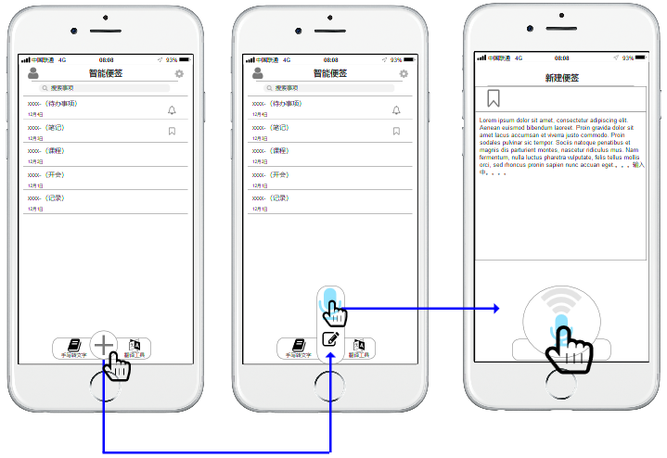
方案
运用语音识别api，实现语音识别，快速识别用户输入语音达到快速记录的效果

Slide 8
痛点二：用户在用笔记记录信息或手绘表格后，需要转录电子版而需要花长时间的重新打字编辑和绘制

Slide 9
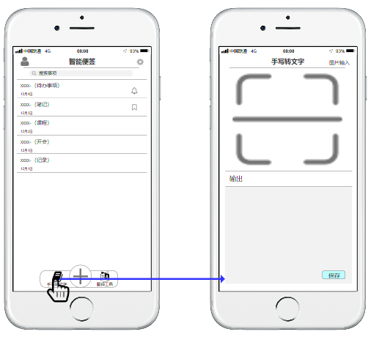
方案
运用手写文字api，实现功能，传输现有图片合拍找进行相应输入工作

Slide 10
痛点三：用户需要快速理解某句外文，而不能及时找到相应的工具；或在需要翻译语言给他人理解时

Slide 11
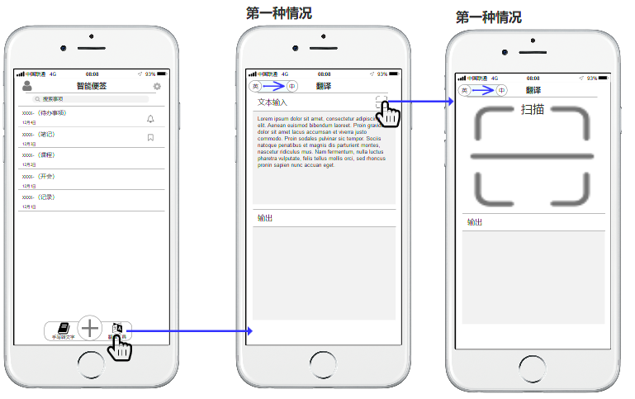
方案
运用机器翻译api（文字识别api为辅），实现翻译功能，快速翻译，便捷办公

Slide 12
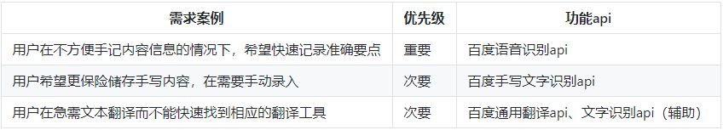
功能优先级

Slide 13
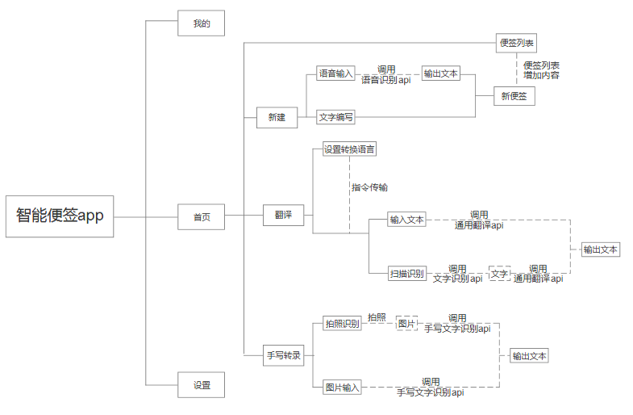
信息传输架构

Slide 14
关于使用API的比较

Slide 15
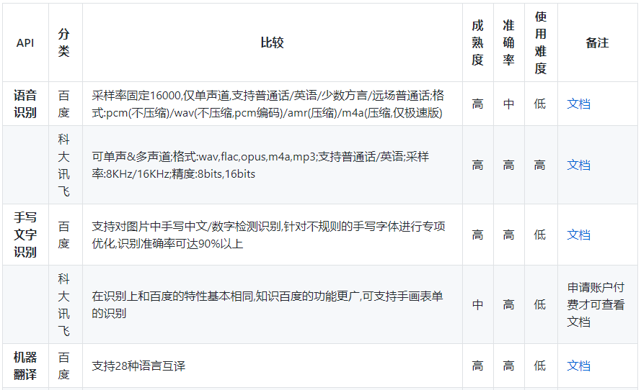
技术

Slide 16
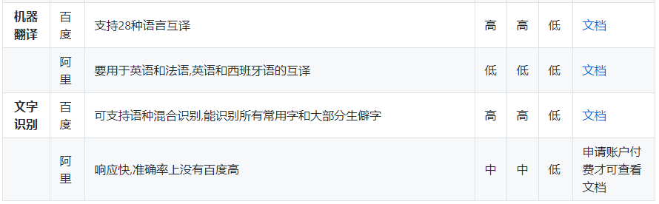
技术

Slide 17
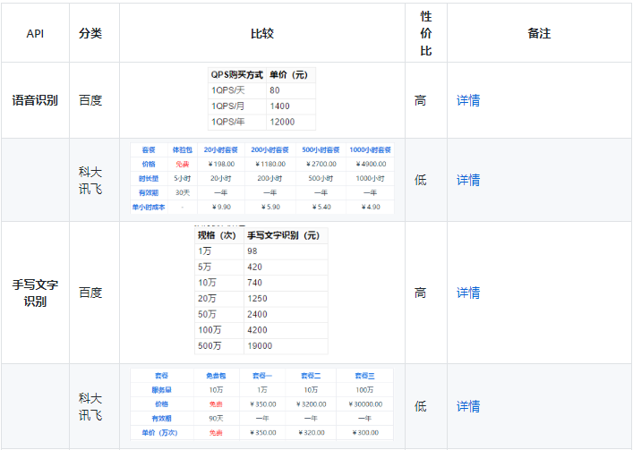
成本

Slide 18
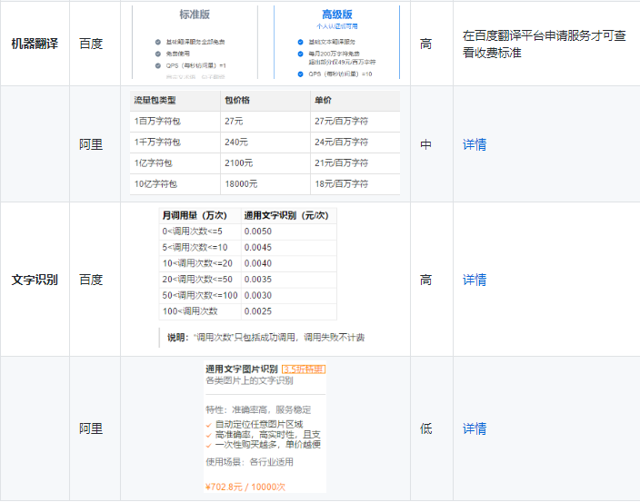
成本

Slide 19
我们会综合各项，在完成产品最小可行性的基础上，做到更完美。

Slide 20
谢 谢

